Slide 1
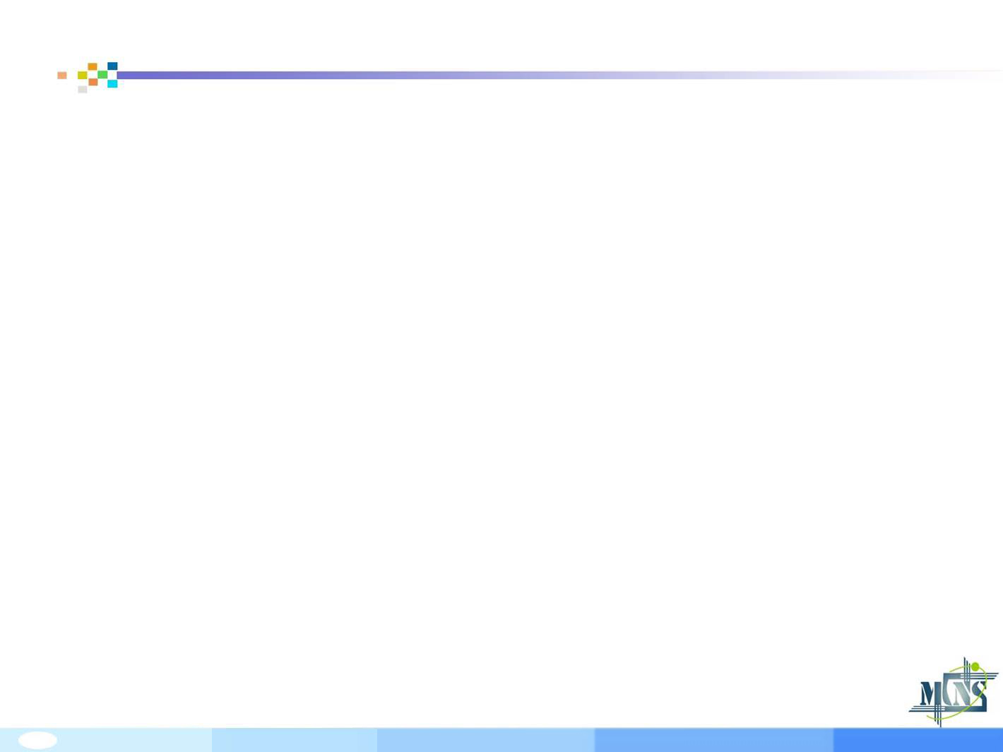
数 据 通 信
第7章 同步和多路复用

Slide 2
引言
同步
  定义：收发双方在时间上步调一致
  分类：载波同步、位(码元)同步、群同步、网同步，群同步又包括组同步、帧同步和包同步
  目的：保证信息有序、传输准确
多路复用
  定义：多对通信设备共享一条物理链路且互不干扰
  应用：应用于高速电话干线、地面微波设备、卫星通信等设备

Slide 3
第7章 同步和多路复用
7.1 载波同步方法
7.2 位同步
7.3 群同步
7.4 网同步
7.5 频分复用
7.6 时分复用
7.7 码分复用
7.8 多址技术

Slide 4
7.1 载波同步方法
定义
  在频带传输系统中，当采用同步检测(相干解调)时，接收端需要恢复一个与调制载波同频、同相的相干载波，获取相干载波的过程称为载波同步
载波同步的方法
  插入导频法：发送信息同时发送载波信号或与信息有关的导频信号
  直接法：从接收的已调信号中提取出载波信号

Slide 5
7.1 载波同步方法
7.1.1 插入导频法
7.1.2 直接法

Slide 6
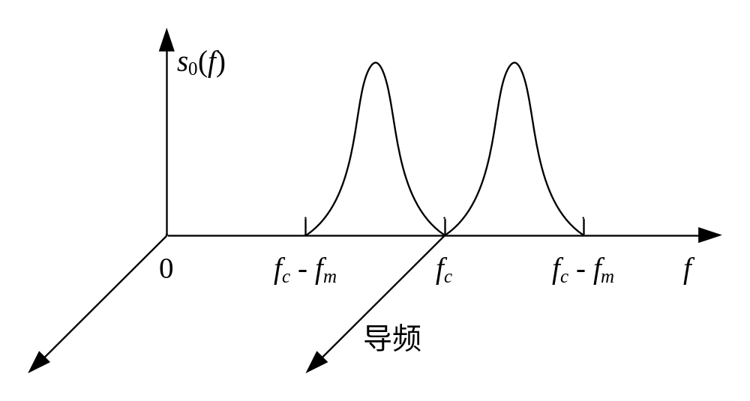
7.1.1 插入导频法
频域插入导频
  导频：含有载波信号的单频信号，频率与载频有关或相等
  频域插入导频：在发送端的已调信号频谱中额外插入一个导频信号
  注意：导频信号须与已调信号正交

Slide 7
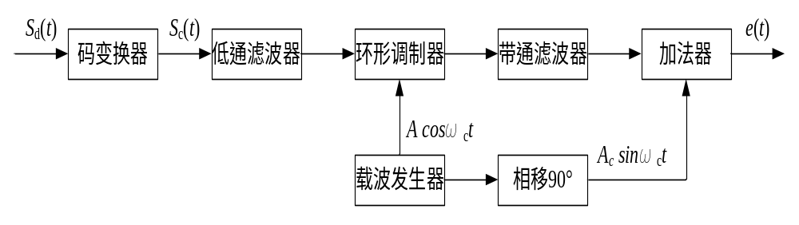
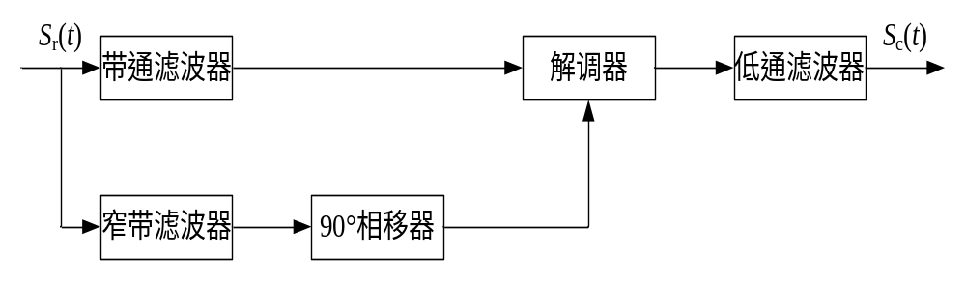
7.1.1 插入导频法
频域插入导频法发送端电路示意图
频域插入导频法接收端电路示意图

Slide 8
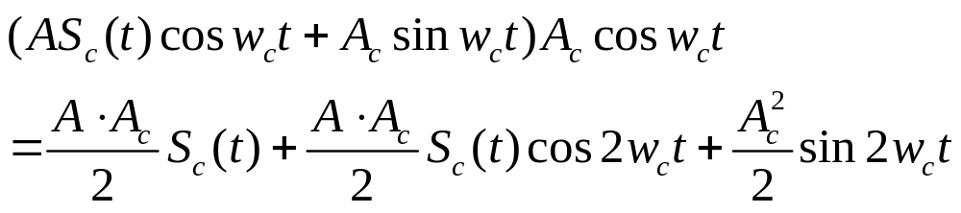
7.1.1 插入导频法
频域插入导频法时域表示
  插入导频后信号
  取出导频并解调
滤去高频项

Slide 9
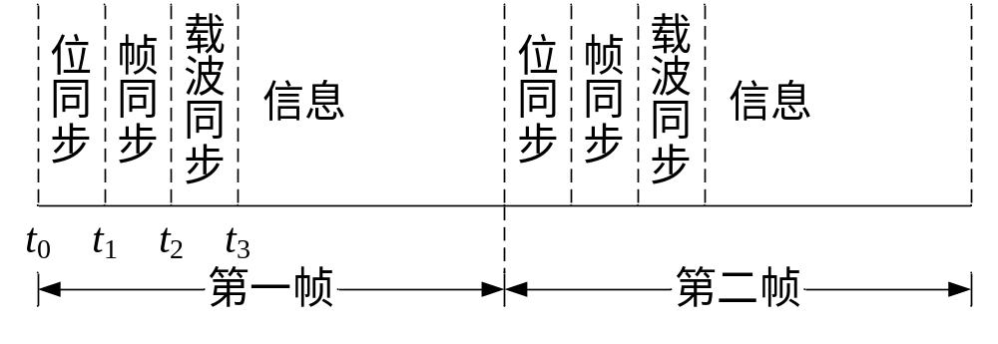
7.1.1 插入导频法
时域插入导频
  在指定的时间内发送载波同步信号，一般插入到帧同步脉冲之后

Slide 10
7.1 载波同步方法
7.1.1 插入导频法
7.1.2 直接法

Slide 11
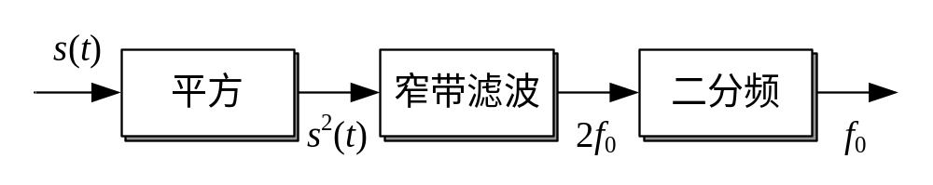
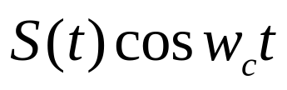
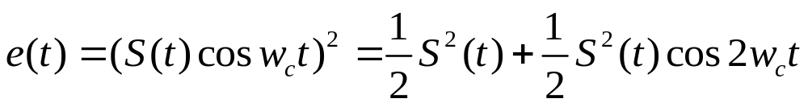
7.1.2 直接法
  定义：直接从已调信号中提取载波同步信息，也称自同步法
  平方法
  设已知信号为 ，经平方部件后输出
窄带滤波器滤出2倍频率分量后再作二分频，即可以得出所需要的载频

Slide 12
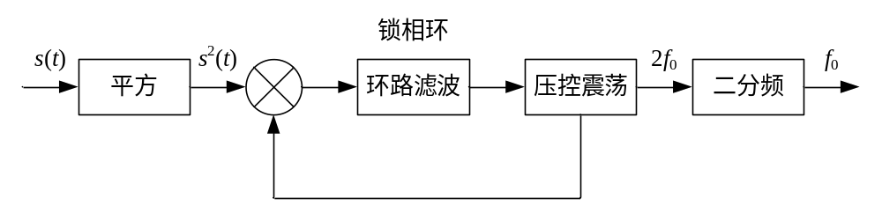
7.1.2 直接法
  平方环法：用锁相环代替窄带滤波器
  优点：良好的跟踪、窄带滤波和记忆功能，性能优于一般平方法
  缺点：1)二分频器输出相位模糊性，解决办法是采用2DPSK调制；2)锁相环锁定，解决方法是降低环路滤波器带宽

Slide 13
第7章 同步和多路复用
7.1 载波同步方法
7.2 位同步
7.3 群同步
7.4 网同步
7.5 频分复用
7.6 时分复用
7.7 码分复用
7.8 多址技术

Slide 14
7.2 位同步
定义
  设法在接收端产生一个与发送端码元速率相同，且在时间上对准最佳判决点的定时脉冲序列
位同步方法
  外同步方法
  自同步方法

Slide 15
7.2 位同步
7.2.1 外同步法
7.2.2 自同步法

Slide 16
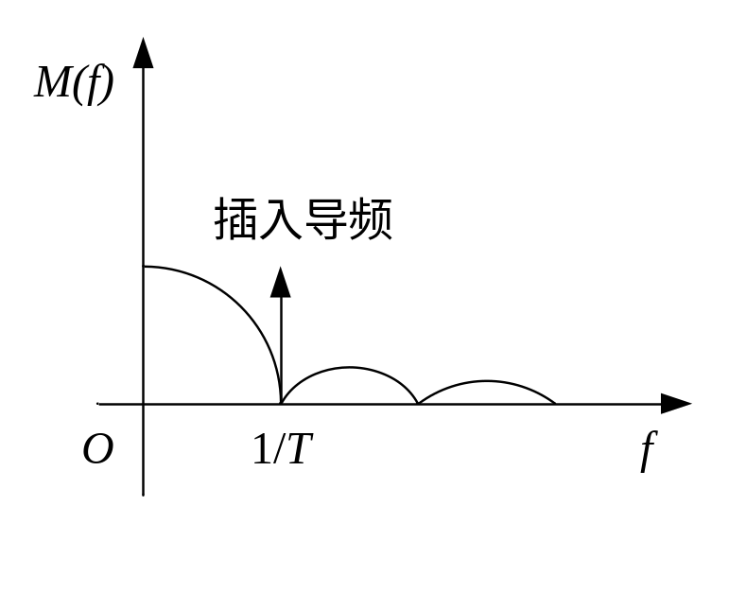
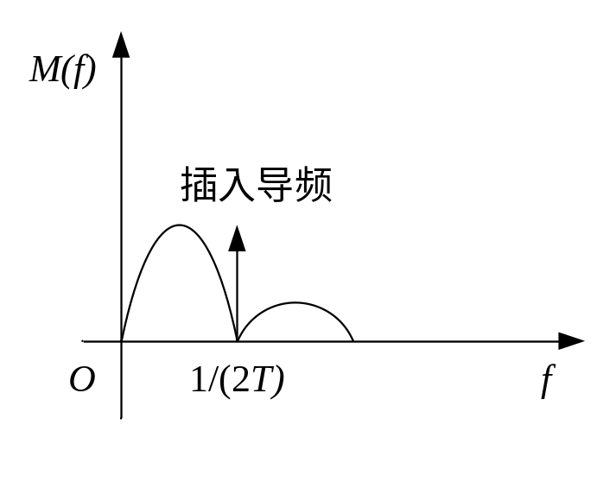
7.2.1 外同步法
  原理：发送端插入频率为码元速率整倍数的位同步信号，接收端用窄带滤波器分离同步信号，形成码元位定时
  基带信号的零点插入导频
不归零信号
归零信号
注意：归零信号零频处的零点可供插入载波导频

Slide 17
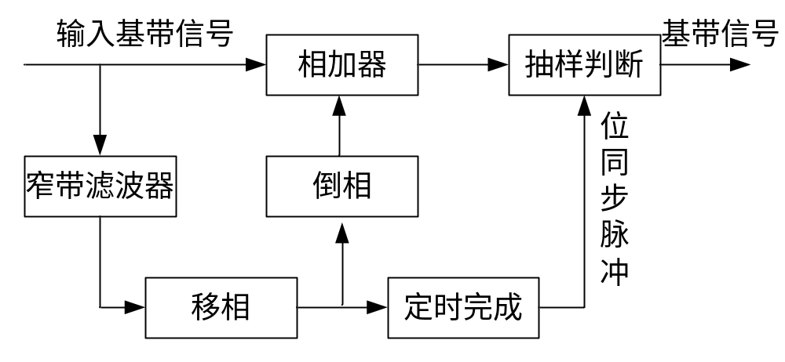
7.2.1 外同步法
  插入位定时导频接收
移相、倒相和相加电路是为采用反向相消的方法从信号中消去插入导频，从而消除导频对基带信号取样判决的影响

Slide 18
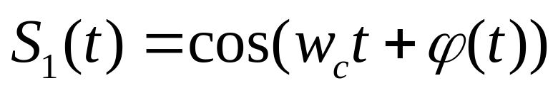
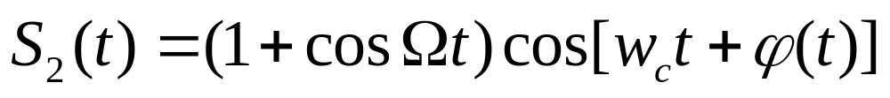
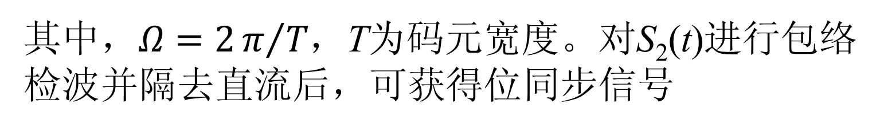
7.2.1 外同步法
  包络调制法：在移相键控或移位键控的通信系统中，使数字信号的包络按位同步信号的某种波形变化
设移相信号
用位同步信号对S₁(t)进行幅度调制

Slide 19
7.2 位同步
7.2.1 外同步法
7.2.2 自同步法

Slide 20
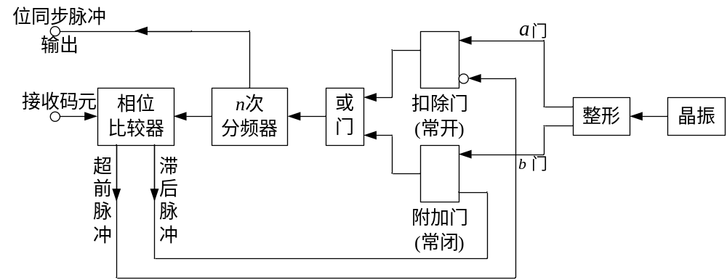
7.2.2 自同步法
  数字锁相法：比较接收码元与本地码元定时(位定时)脉冲的相位，通过控制电路调整定时脉冲的相位，直至获得精确同步

Slide 21
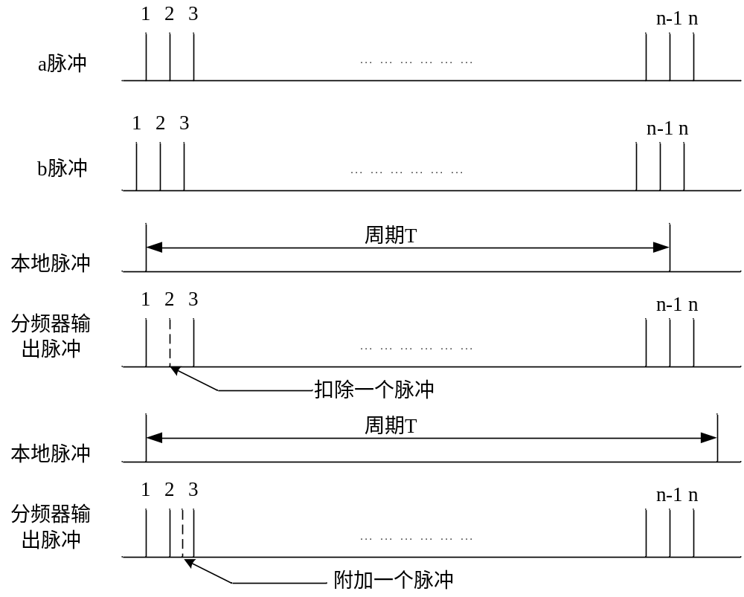
7.2.2 自同步法
  数字锁相环输出脉冲

Slide 22
第7章 同步和多路复用
7.1 载波同步方法
7.2 位同步
7.3 群同步
7.4 网同步
7.5 频分复用
7.6 时分复用
7.7 码分复用
7.8 多址技术

Slide 23
7.3 群同步
7.3.1 起止同步法
7.3.2 集中插入法
7.3.3 分散插入法

Slide 24
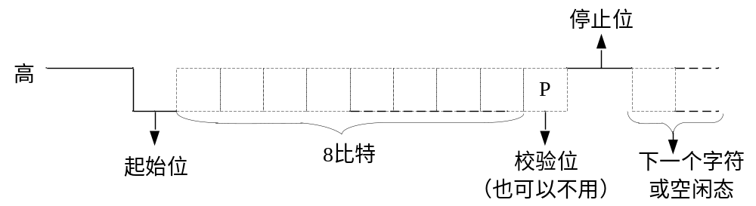
7.3.1 起止同步法
  原理：收、发两端时钟相互独立，以字符为单位，前有起始位，后有1-2位停止位
  优点：1)位定时的频率误差只在一个字符范围内积累；2)对收发时钟的频率标准性要求不高；3)终止信号长度可变
  缺点：1)字符间的间隔不定； 2)额外开销大；3)不适合传长位串，容易产生误差积累
  应用：常用于低速传输场合且效率较低

Slide 25
7.3 群同步
7.3.1 起止同步法
7.3.2 集中插入法
7.3.3 分散插入法

Slide 26
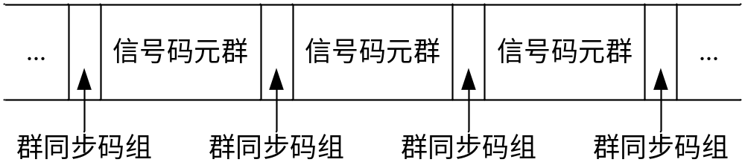
7.3.2 集中插入法
  原理：将群同步码以集中的形式插入信息码流
  应用：要求快速建立同步或间断传输信息且每次传输时间很短的场合
  要求
同位码组具有良好的自相关特性，便于与信息码区别
识别同步码组的识别器尽量简单
码长适当，以保证传输效率

Slide 27
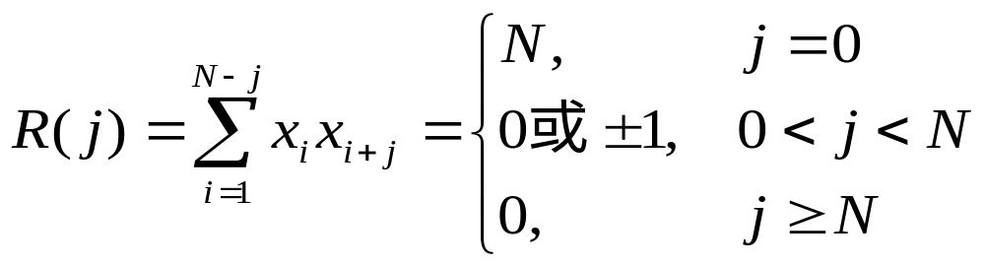
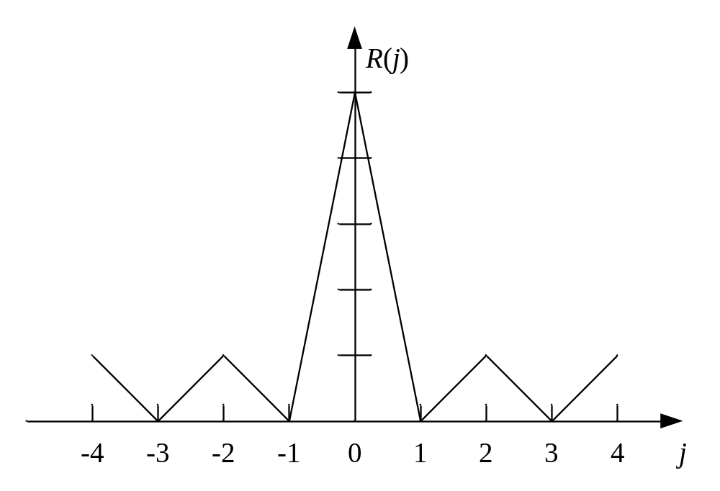
7.3.2 集中插入法
  巴克码
局部自相关函数
自相关函数曲线

Slide 28
7.3.2 集中插入法
  巴克码组
N | 巴克码
1 | ＋
2 | ＋＋ 或 ＋－
3 | ＋＋－
4 | ＋＋＋－ 或 ＋＋－＋
5 | ＋＋＋－＋
7 | ＋＋＋――＋－
11 | ＋＋＋－－－＋－－＋－
13 | ＋＋＋＋＋－－＋＋－＋－＋
注：“+”代表“+1”，“-”代表“-1”

Slide 29
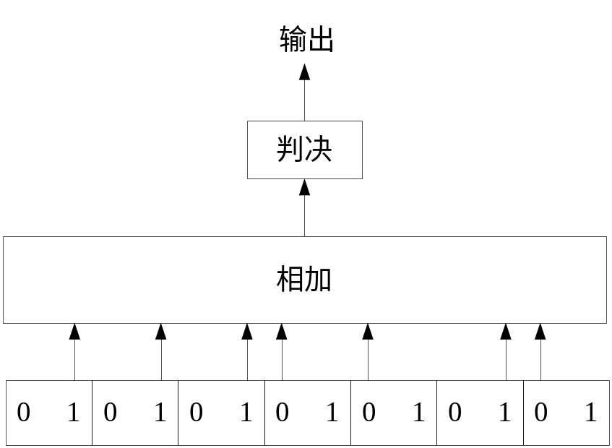
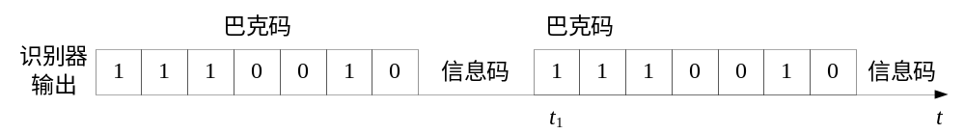
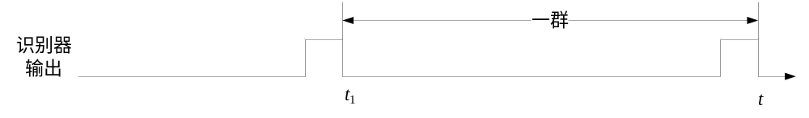
7.3.2 集中插入法
  巴克码的识别
识别器
识别器输出波形

Slide 30
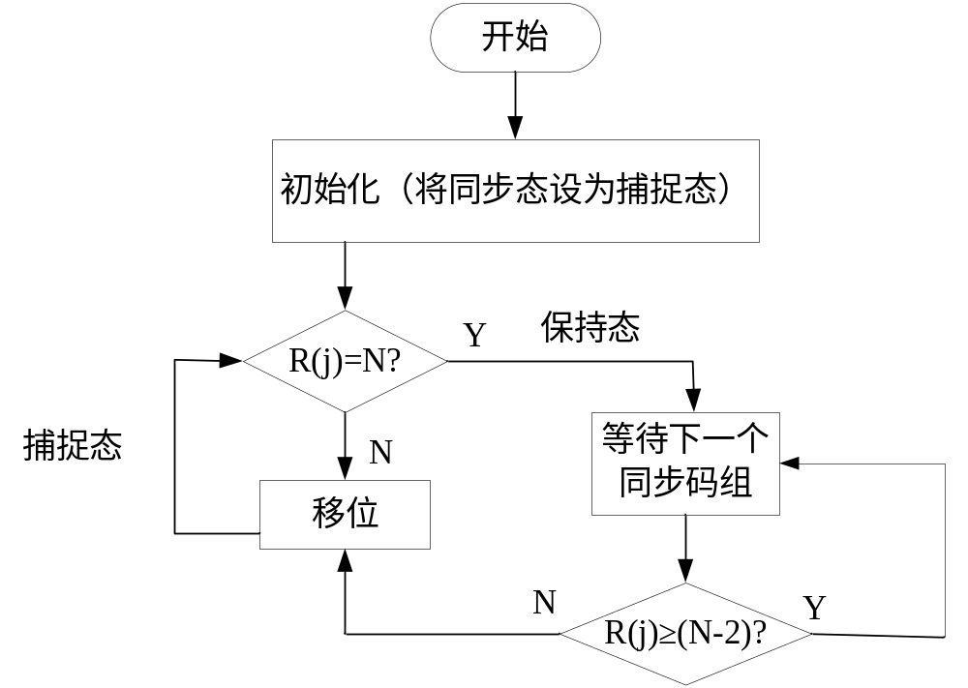
7.3.2 集中插入法
  集中插入法群同步码检测流程

Slide 31
7.3 群同步
7.3.1 起止同步法
7.3.2 集中插入法
7.3.3 分散插入法

Slide 32
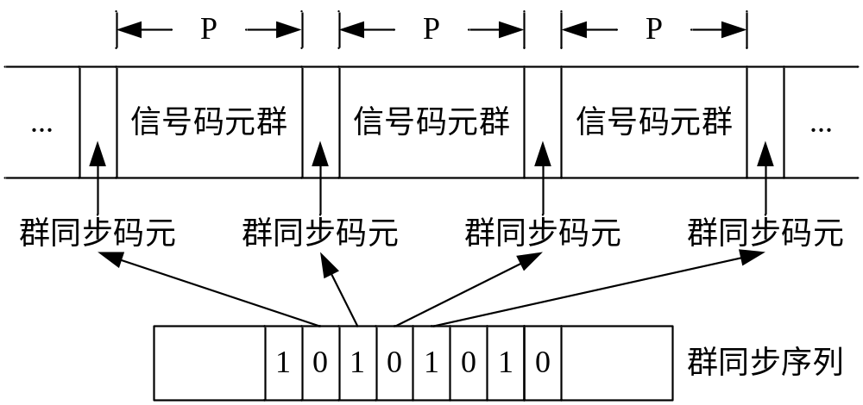
7.3.3 分散插入法
  原理：将群同步码以分散的形式均匀插入信息码流中
  特点：不占用信息时隙，每帧的传输效率高，但同步建立时间较长，适用于连续发送信号的通信系统

Slide 33
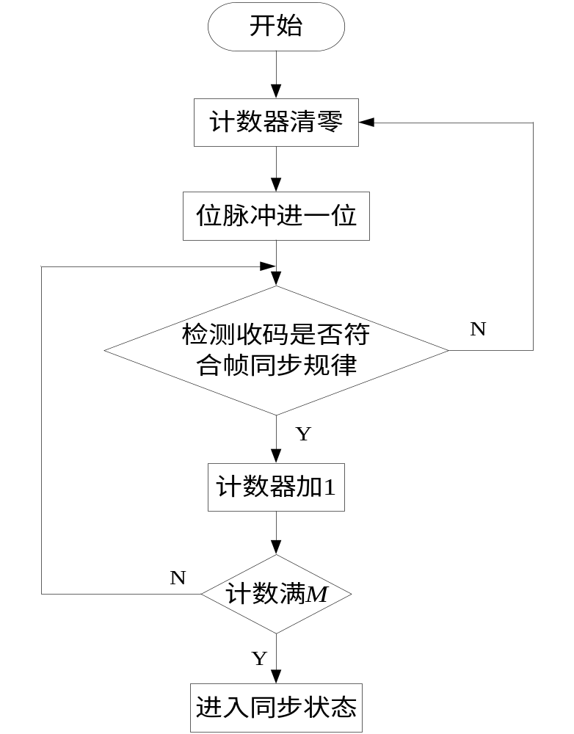
7.3.3 分散插入法
  滑动检测流程

Slide 34
第7章 同步和多路复用
7.1 载波同步方法
7.2 位同步
7.3 群同步
7.4 网同步
7.5 频分复用
7.6 时分复用
7.7 码分复用
7.8 多址技术

Slide 35
7.4 网同步
  定义：通信网中各站之间时钟的同步
  单向通信或一对一通信
接收设备以发送设备的时钟为准，调整自己的时钟，使之和发送设备的时钟同步
  多站双向通信
同步网：全网各站具有统一的时间标准
异步网：容许各站时钟有误差，但是通过调整码元速率的办法使全网能协调工作，也称为准同步网

Slide 36
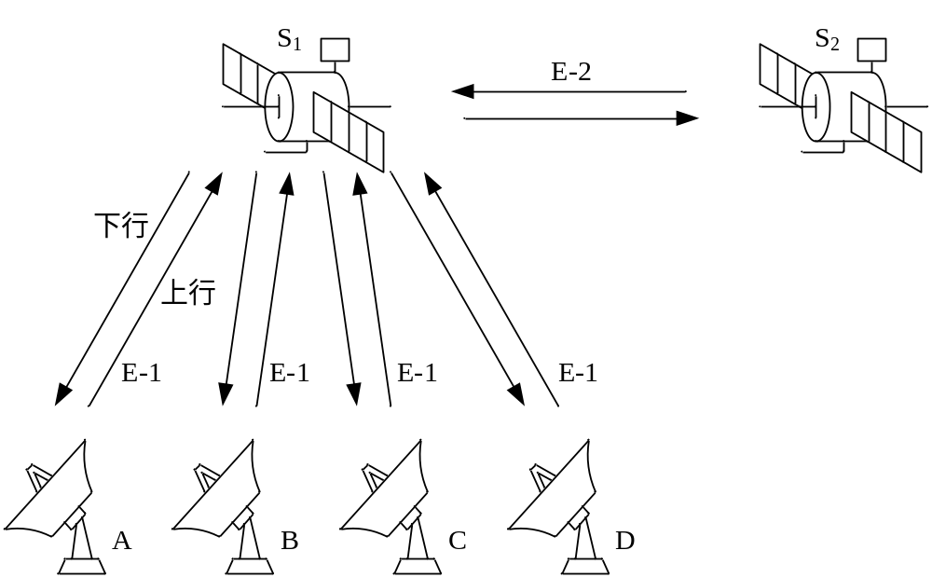
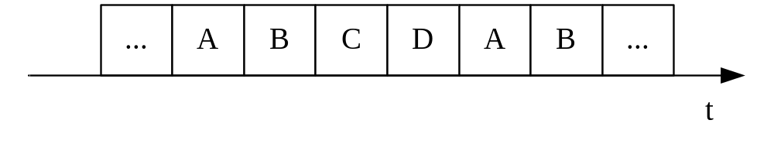
7.4 网同步
  同步网：全网的同步可能是由接收设备负责解决，也可能需要收发双方共同解决

Slide 37
7.4 网同步
  发射机同步
开环法：终端站根据所存储的链路长度等信息预先校正其发送时间。捕捉快，运算量小；需要外部提供链路参量数据，灵活性差
闭环法：中心站测量来自终端站的信号的同步准确度，并将结果通过反向信道送给终端站，终端站根据此反馈信息适当调整其时钟。不需要外界提供链路参量数据，灵活性强；需要双向链路，捕捉时间较长，终端站运算量大

Slide 38
第7章 同步和多路复用
7.1 载波同步方法
7.2 位同步
7.3 群同步
7.4 网同步
7.5 频分复用
7.6 时分复用
7.7 码分复用
7.8 多址技术

Slide 39
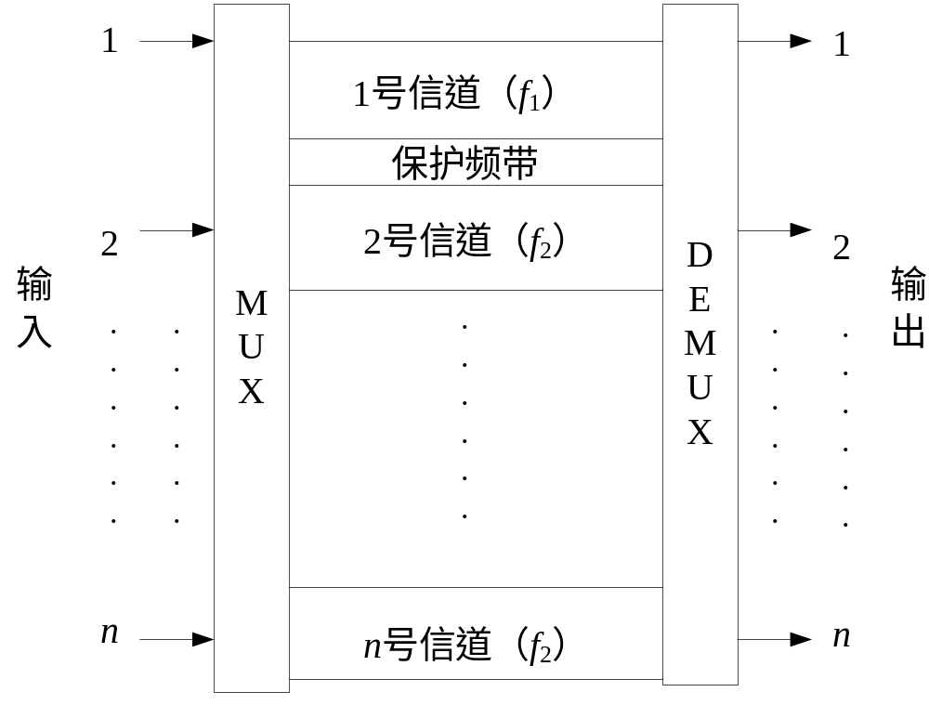
7.5 频分复用
  频分复用(FDM)原理：将信号调制到不同载波频率上，载波频率彼此间隔足以使信号带宽不会交迭，从而同时传送多路信号

Slide 40
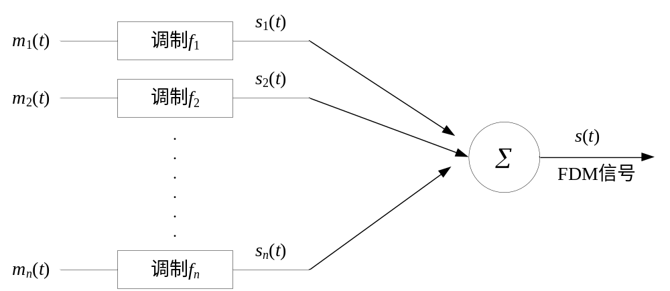
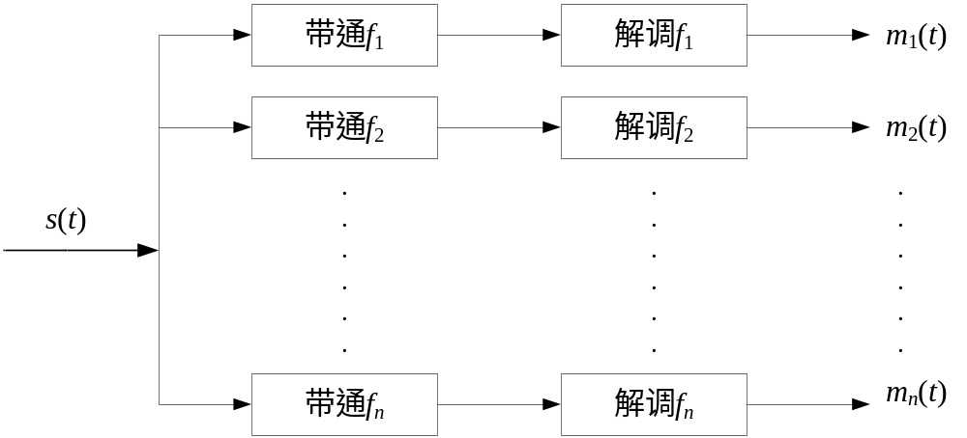
7.5 频分复用
  频分复用系统的发送和接收
发送
接收

Slide 41
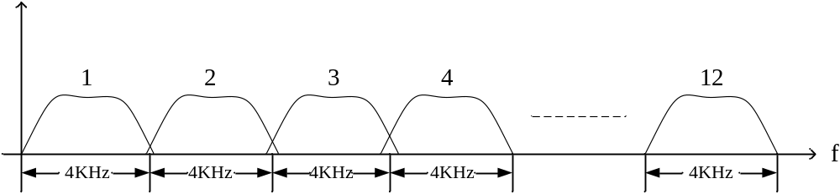
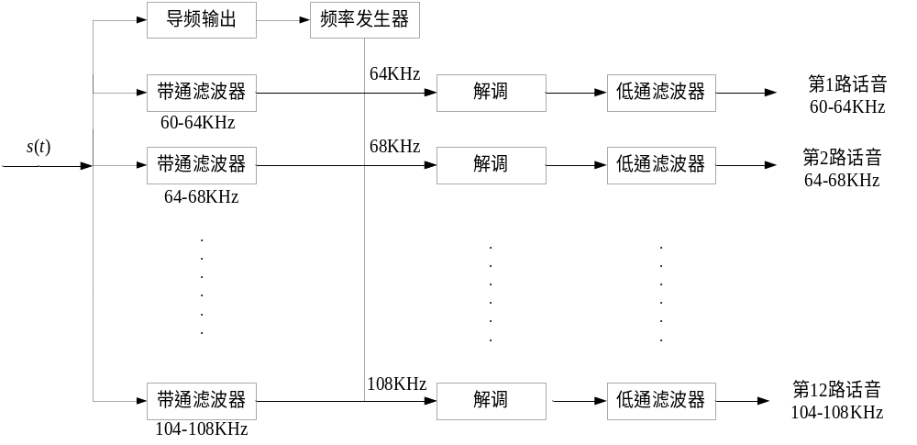
7.5 频分复用
  多路载波电话系统
频谱结构
接收端

Slide 42
7.5 频分复用
  频分复用信号正常恢复的条件
载波频率之间频率差能够容纳调制信号的带宽
信道之间由警戒频带分隔以防止信号交叉
载波频率不会影响原来的数据频率
  频分复用优缺点
优点：实现简单，技术成熟
缺点：设备复杂，滤波器难以制作，引入非线性失真，而产生各路信号的相互干扰

Slide 43
第7章 同步和多路复用
7.1 载波同步方法
7.2 位同步
7.3 群同步
7.4 网同步
7.5 频分复用
7.6 时分复用
7.7 码分复用
7.8 多址技术

Slide 44
7.6 时分复用
7.6.1 时分复用基本原理
7.6.2 同步时分复用
7.6.3 异步时分复用

Slide 45
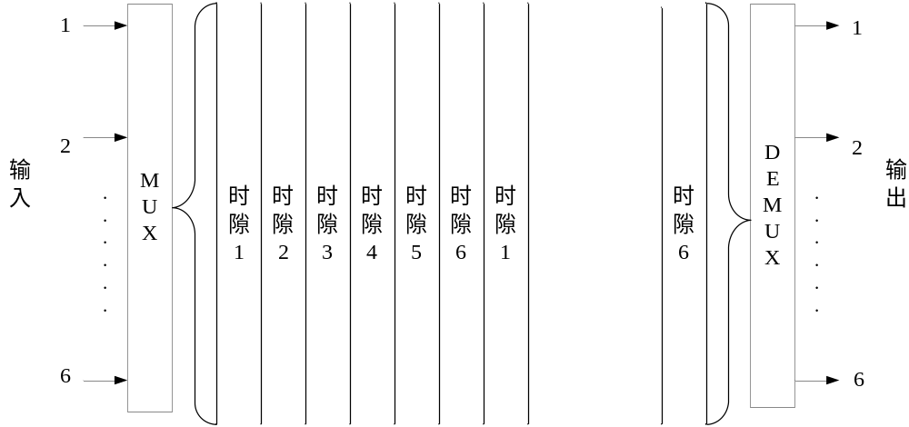
7.6.1 时分复用基本原理
  时分复用(TDM)：将时间分为若干个互不重叠的小时段，用户周期性占用整个频带

Slide 46
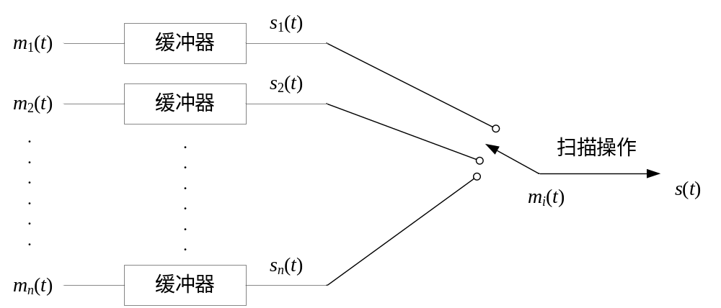
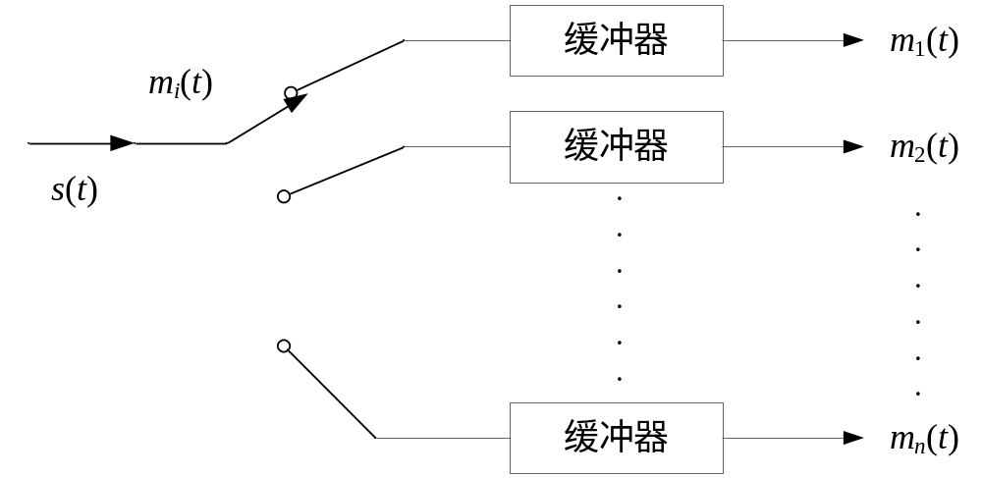
7.6.1 时分复用基本原理
  时分复用系统的发送和接收
发送
接收

Slide 47
7.6 时分复用
7.6.1 时分复用基本原理
7.6.2 同步时分复用
7.6.3 异步时分复用

Slide 48
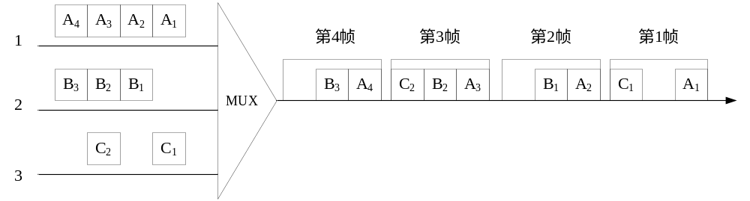
7.6.2 同步时分复用
  原理：为每个信号分配完全一样的时间片，不管该设备有没有数据要传送
时间片的一个完整循环组成一个帧，每个信号的时隙和帧中的位置固定不变，没有数据则输出一个“空”字符

Slide 49
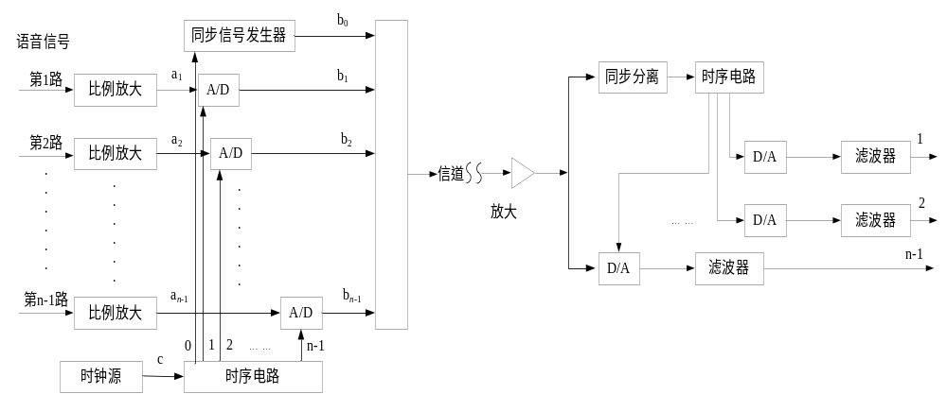
7.6.2 同步时分复用
  同步时分复用的实现

Slide 50
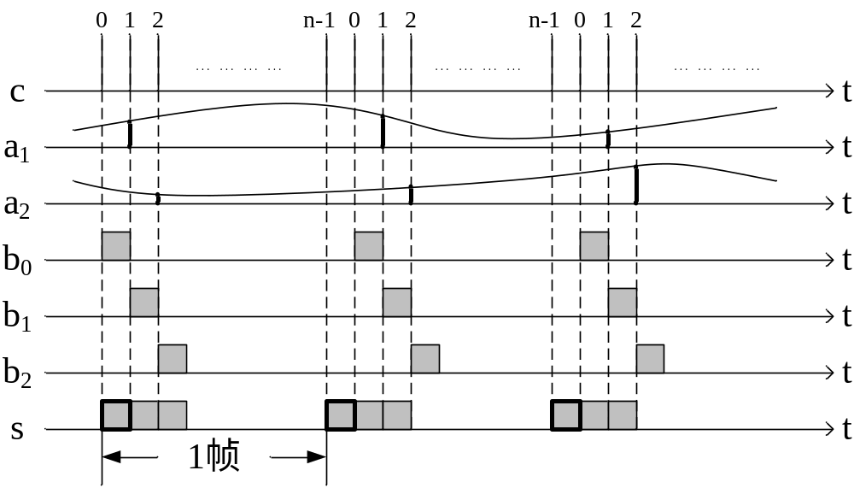
7.6.2 同步时分复用
  同步时分复用帧形成

Slide 51
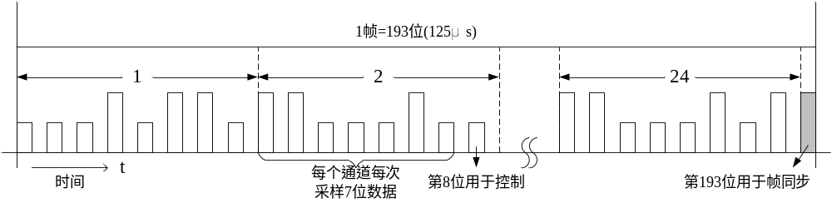
7.6.2 同步时分复用
  例7.1
如图所示，每个音频通道的带宽为4KHz，采样频率两倍于带宽，即8KHz。则采样周期即一帧的时间为1/f=l/8000=125 µs，对24路信号，每路数据7位加1位控制位共8位，且一帧中有1位同步，则一帧共24*(7+1)+1共193位。因此速率可达：8000次采样/秒*193位/采样=1.544Mbps

Slide 52
7.6 时分复用
7.6.1 时分复用基本原理
7.6.2 同步时分复用
7.6.3 异步时分复用

Slide 53
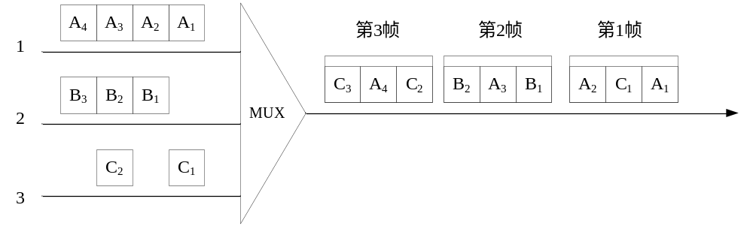
7.6.3 异步时分复用
  原理：不按固定顺序插入数据，若某个通道无数据输出，就跳过一个时间片
插入数据前先由复用器添加通道地址；如果有n条输入线路，帧内至多需要m ≤n个时间片，m根据在给定时刻可能进行发送的输入线路数的统计结果决定

Slide 54
第7章 同步和多路复用
7.1 载波同步方法
7.2 位同步
7.3 群同步
7.4 网同步
7.5 频分复用
7.6 时分复用
7.7 码分复用
7.8 多址技术

Slide 55

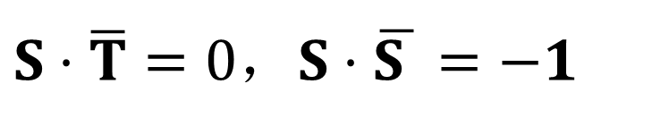
7.7 码分复用
  码分多址访问(CDMA)：将每一比特再划分为m个码片，对每一个用户站分配一个唯一的码片序列
  码分复用条件

Slide 56
7.7 码分复用
  码分信号的发送和接收
三个站A、B、C同时分别发送1、0、1，S站可通过如下运算接收C站信息：
  CDMA系统优点
容量大
抗干扰性好，因其带宽很大
发射功率低，对其他系统影响小
保密性好

Slide 57
第7章 同步和多路复用
7.1 载波同步方法
7.2 位同步
7.3 群同步
7.4 网同步
7.5 频分复用
7.6 时分复用
7.7 码分复用
7.8 多址技术

Slide 58
7.8 多址技术
7.8.1 频分多址
7.8.2 时分多址

Slide 59
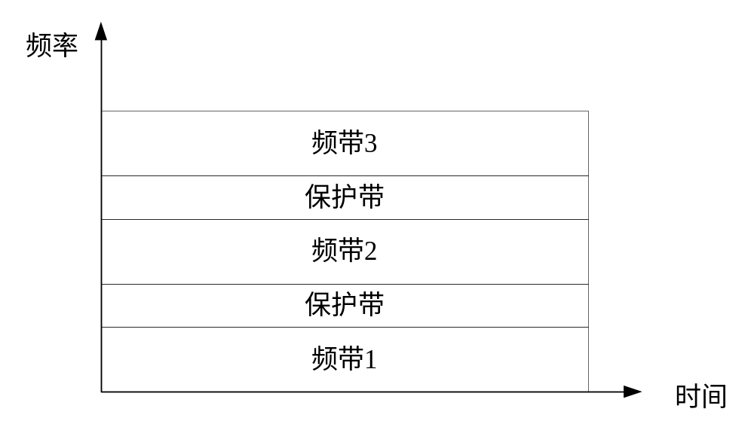
7.8.1 频分多址
  多址技术：不同地域的不同用户同时(或几乎同时)使用统一信道的技术
  频分多址(FDMA)：把信道频带分割为若干互不相交的频带(称为子频带)，把每个子频带分给一个用户专用(称为地址)

Slide 60
7.8 多址技术
7.8.1 频分多址
7.8.2 时分多址

Slide 61
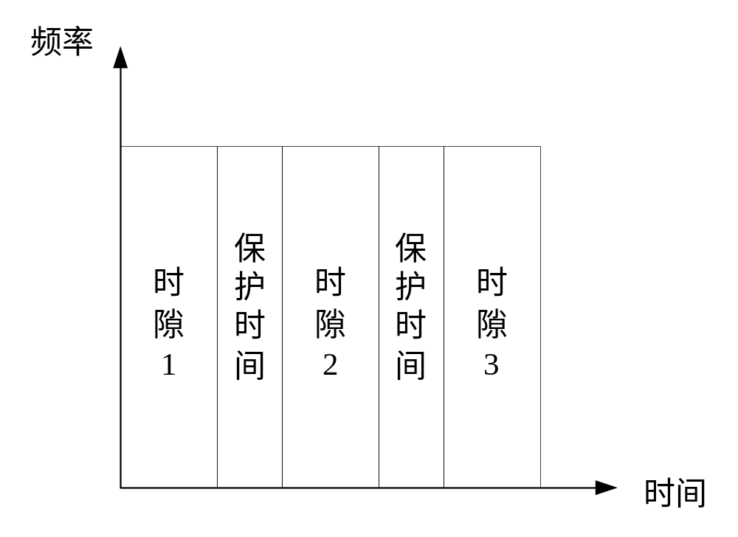
7.8.2 时分多址
  时分多址(TDMA) ：将带宽有限的信道按时间划分成多个时隙，分配给不同的用户

Slide 62
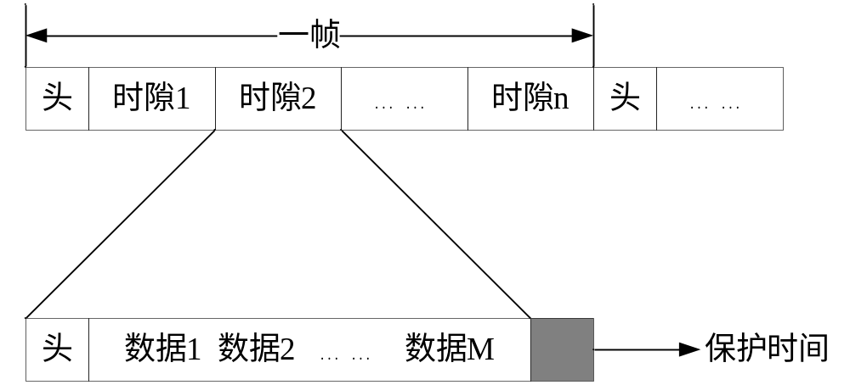
7.8.2 时分多址
  TDMA系统信息格式

